Slide 1
GDSC Frontend
Weekly Report

Slide 2
저희를 소개합니다!
hellow gdsc!
안녕하세요!

Slide 3





Study Members
장준성
고은서
박일상
윤예원
조하연

Slide 4
스터디 계획
Intro
저희의 계획을 소개합니다.

Slide 5
Study Goals
Study
Project
Movement
자바스크립트 study
2주 / 4주
4개의 Side project
4주 / 2주
Final project
2주

Slide 6
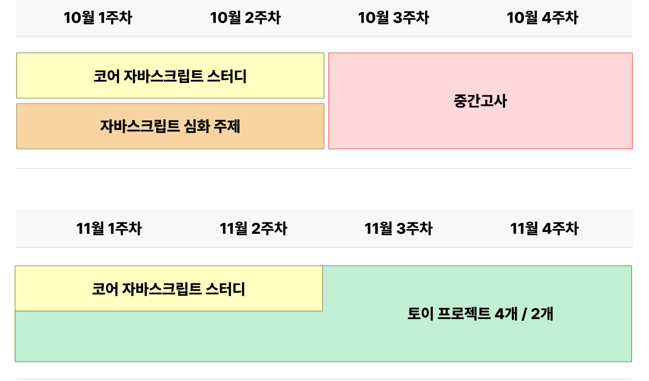
Plans

Slide 7
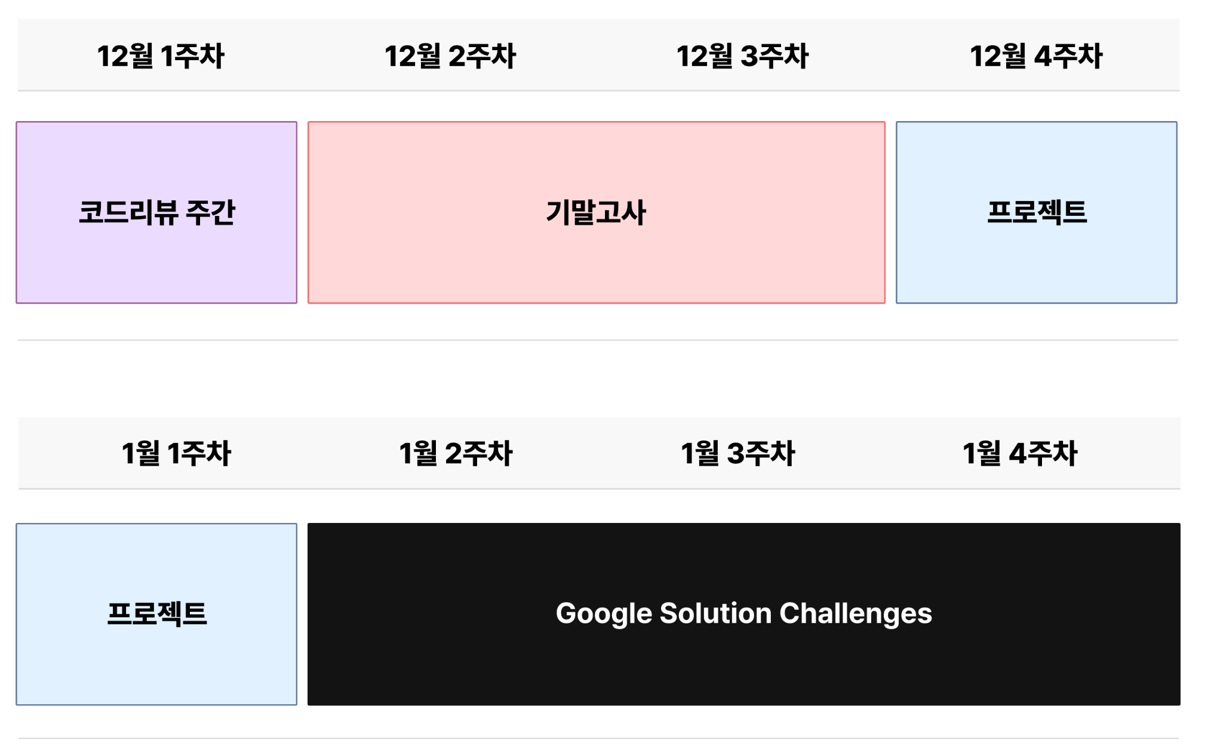
Plans

Slide 8
주간 활동
Study/Project
이번주에는 무엇을 했을까요?

Slide 9
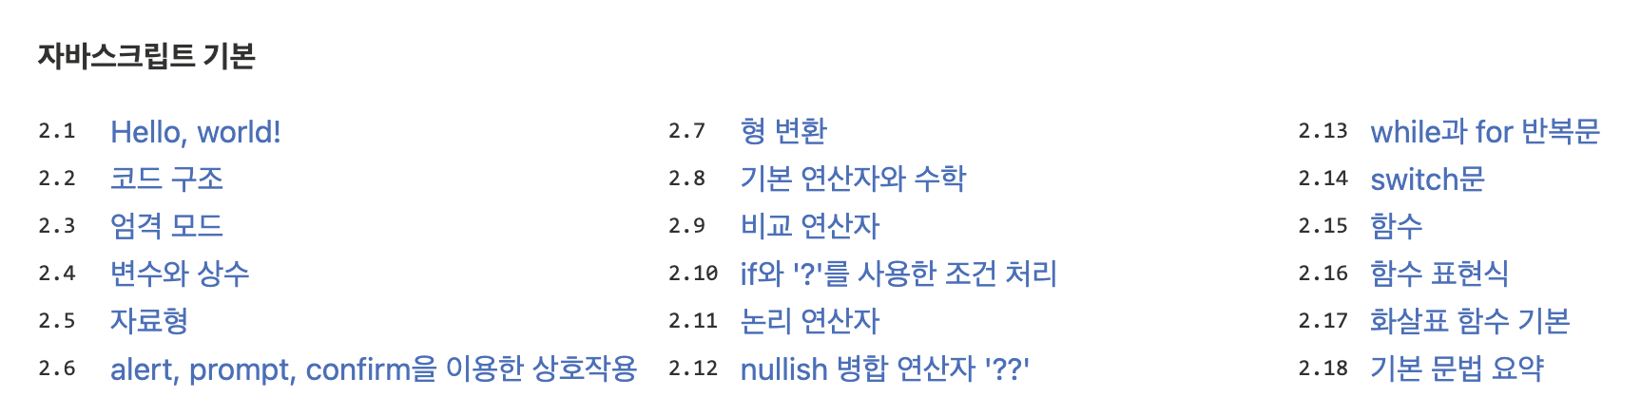
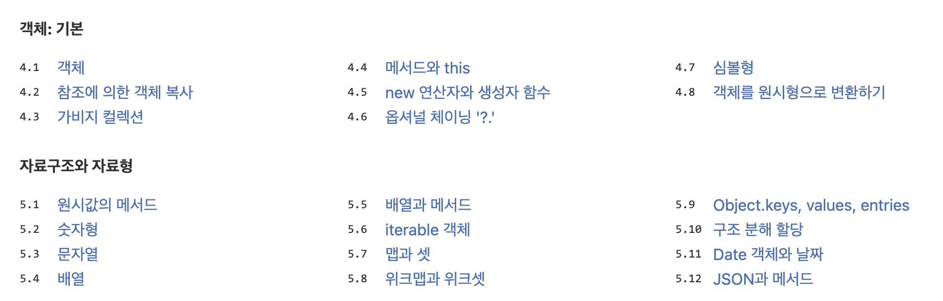
Study
모던 JavaScript 튜토리얼
[10월 2주차]
[11월 1주차]

Slide 10
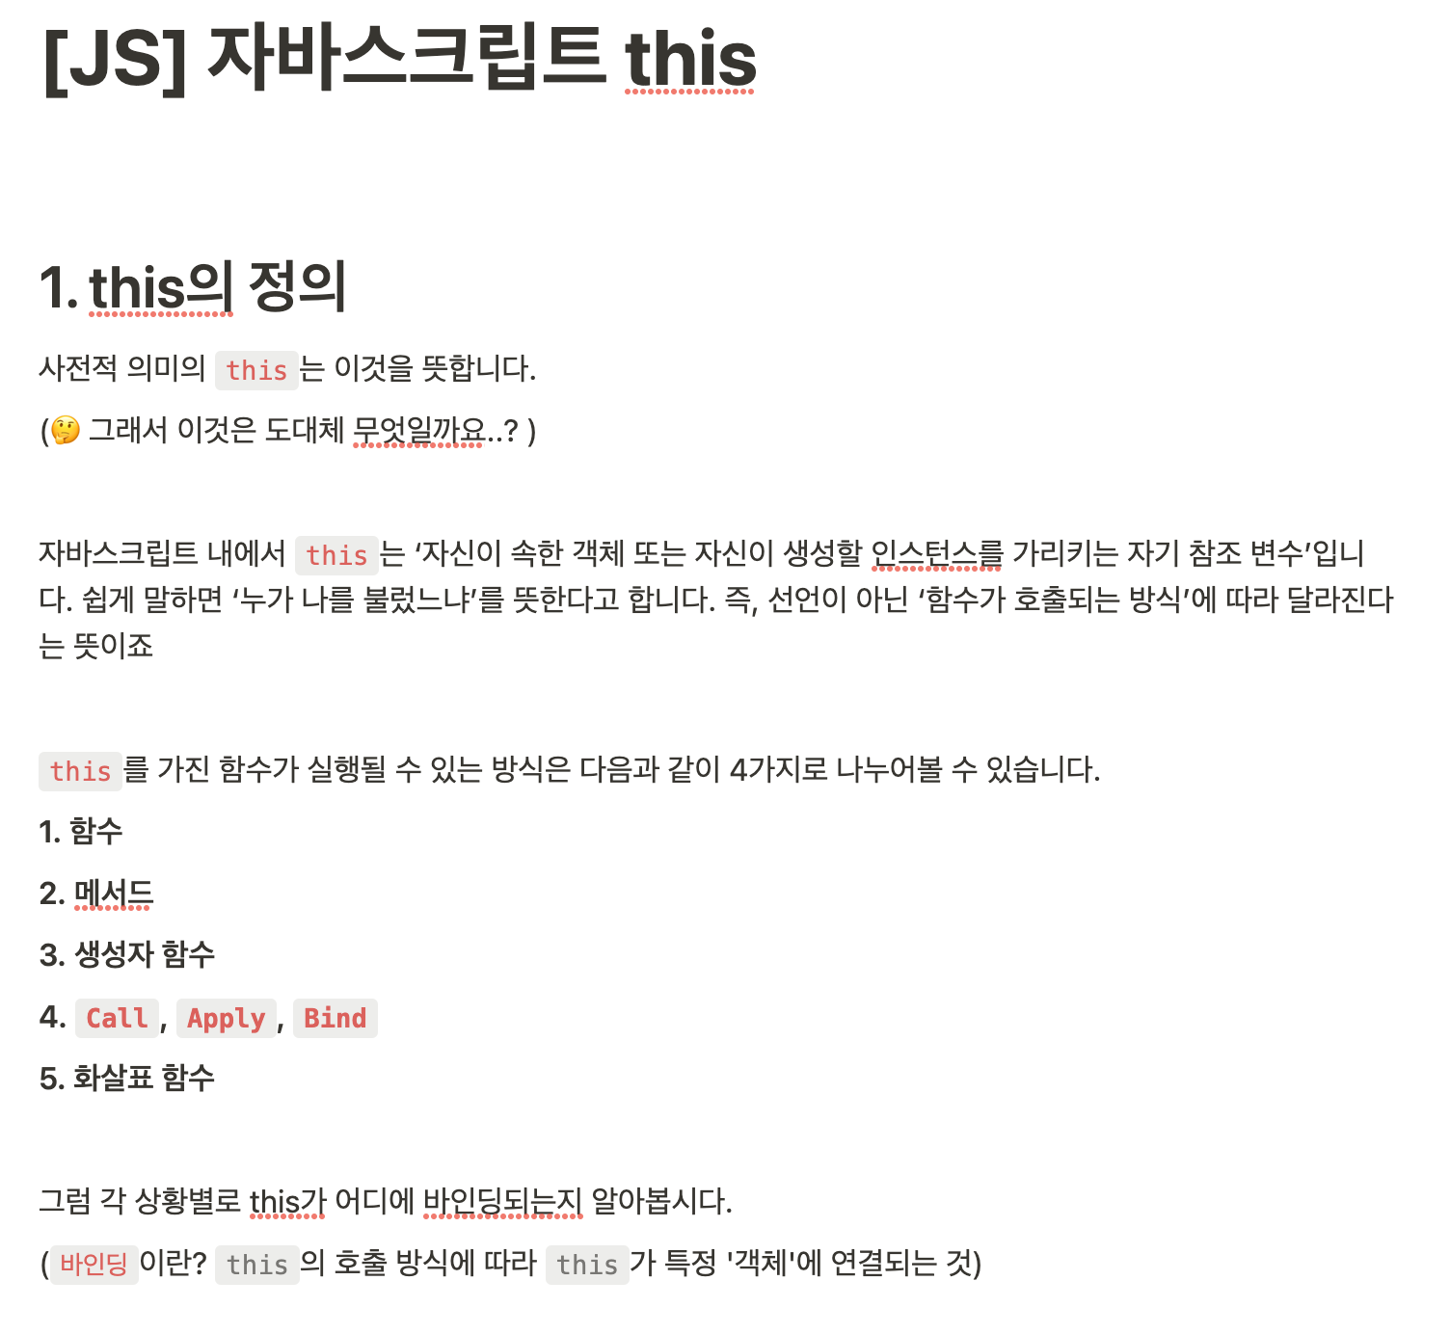
Study
자바스크립트의 this
함수
메서드
생성자 함수
call, apply, bind
화살표 함수
-> 함수가 실행될 수 있는 5가지 방식으로 나누어 각 상황별로 this가 어디에 바인딩 되는지 블로그 글 작성

Slide 11
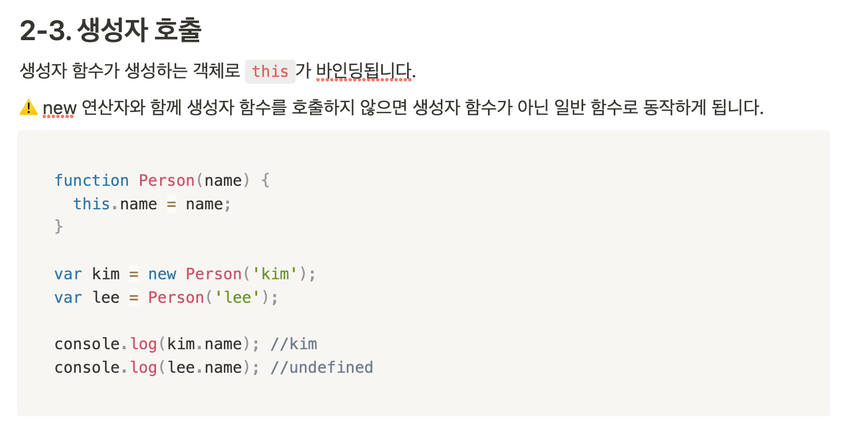
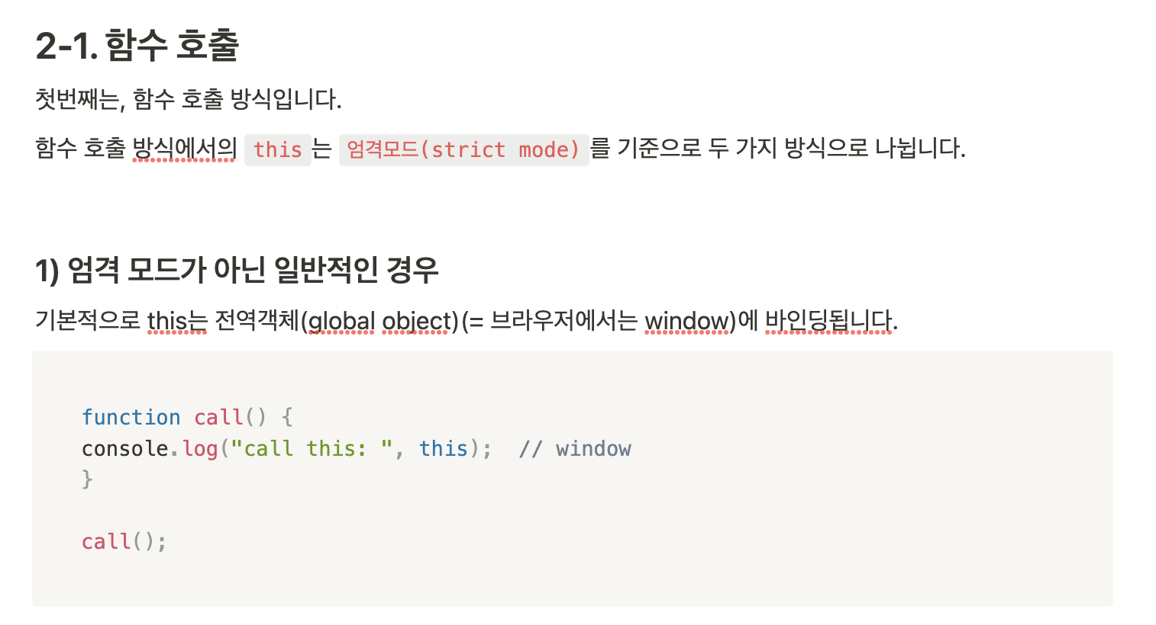
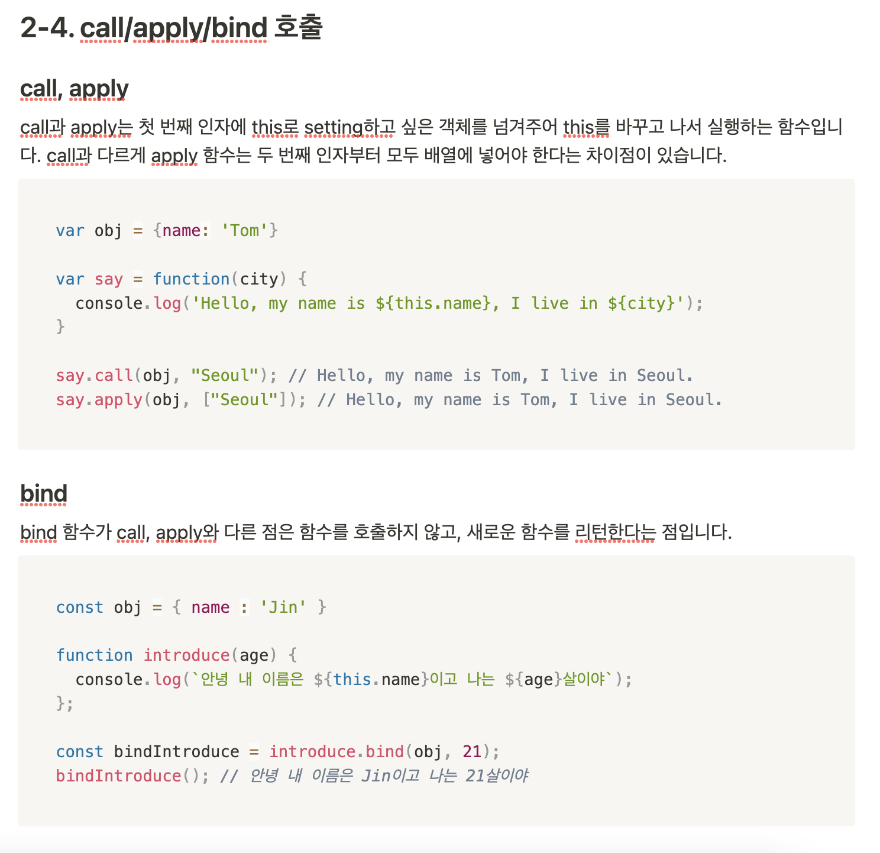
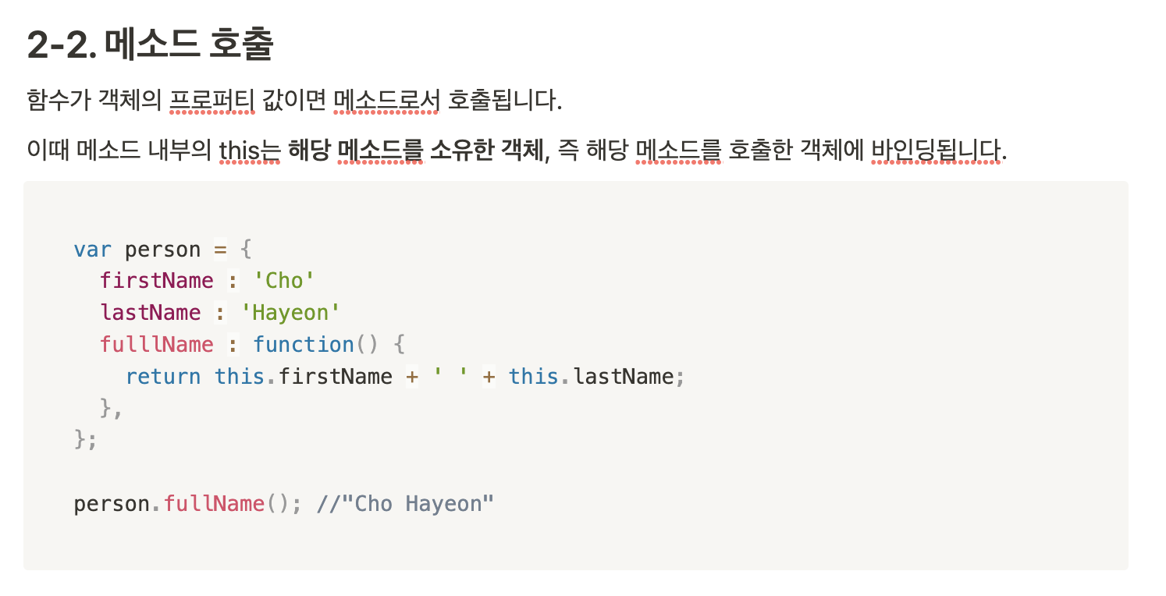
Study

Slide 12
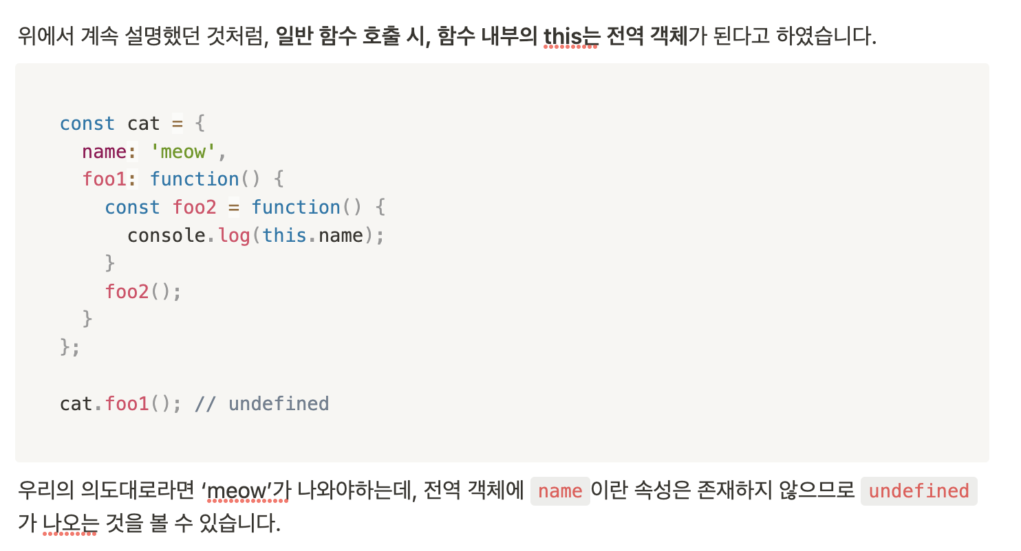
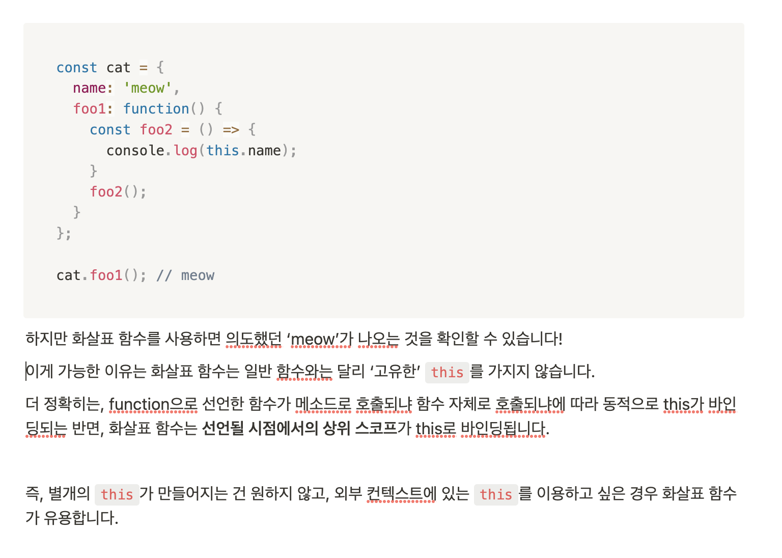
Study

Slide 13
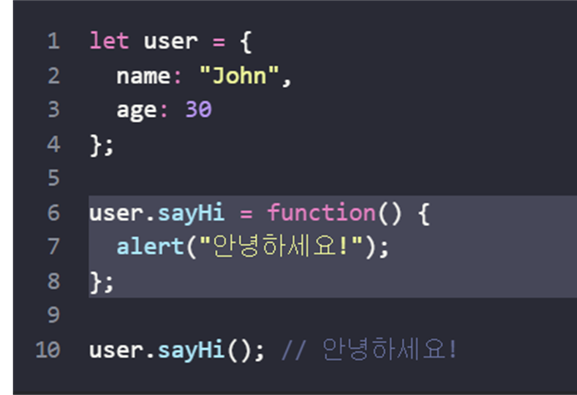
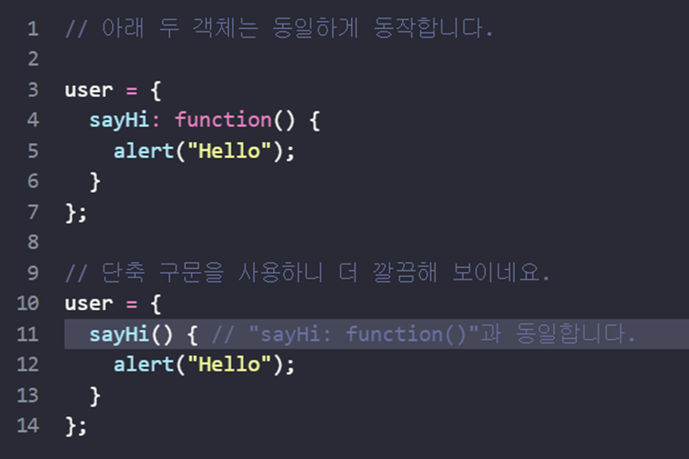
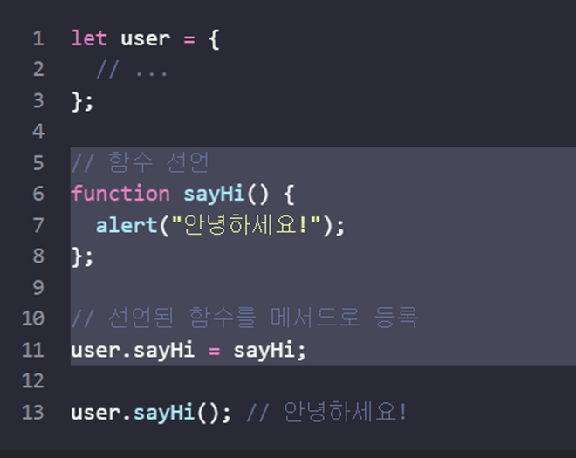
Study
<메서드 만들기>
메서드와 this
함수 표현식으로 함수를 만들고, 객체 프로퍼티 user.sayHi에 함수를 할당
<메서드>
객체 프로퍼티에 저장된 함수
<메서드 단축 구문>
function을 생략해도 메서드를 정의 가능
이미 정의된 함수를 이용

Slide 14
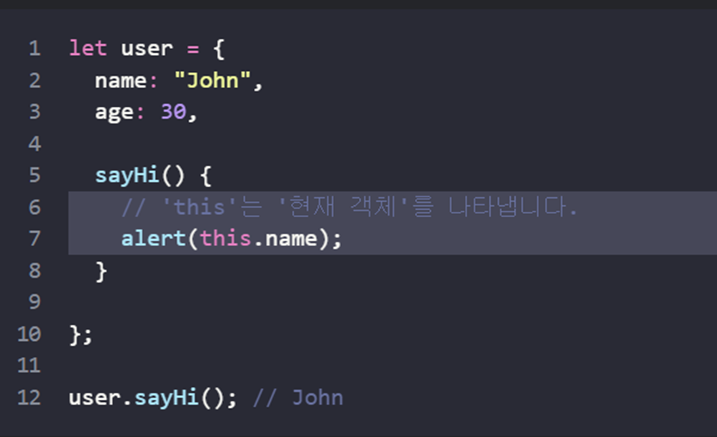
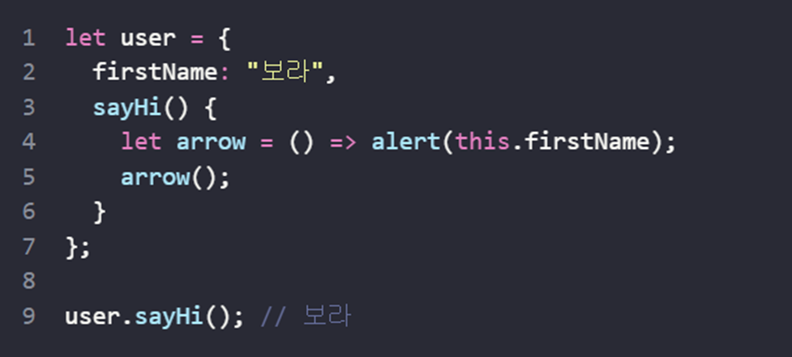
Study
메서드와 this
<메서드와 this>
user.sayHi()의 내부에서 객체 user의 name을 이용 –> this 키워드를 사용해 객체에 접근.
this: 메서드를 호출할 때 사용된 객체를 나타냄
<this가 없는 화살표 함수>
별개의 this를 만들지 않고, 외부 컨텍스트에 있는 this를 이용하고 싶은 경우 화살표 함수를 이용.
함수 arrow()의 this =외부 함수 user.sayHi() 의 this

Slide 15
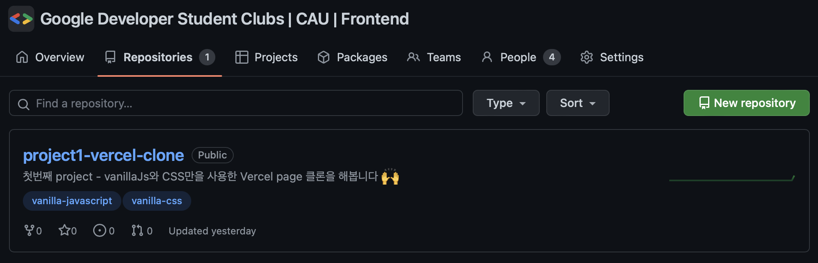
Project, 시작 이전에
사전에 제작한 vanilla-template 템플릿 기반으로 프로젝트 시작
commit convention을 정의하고 따르기
Github Organization을 만들고 공동 repository로 프로젝트 관리

Slide 16
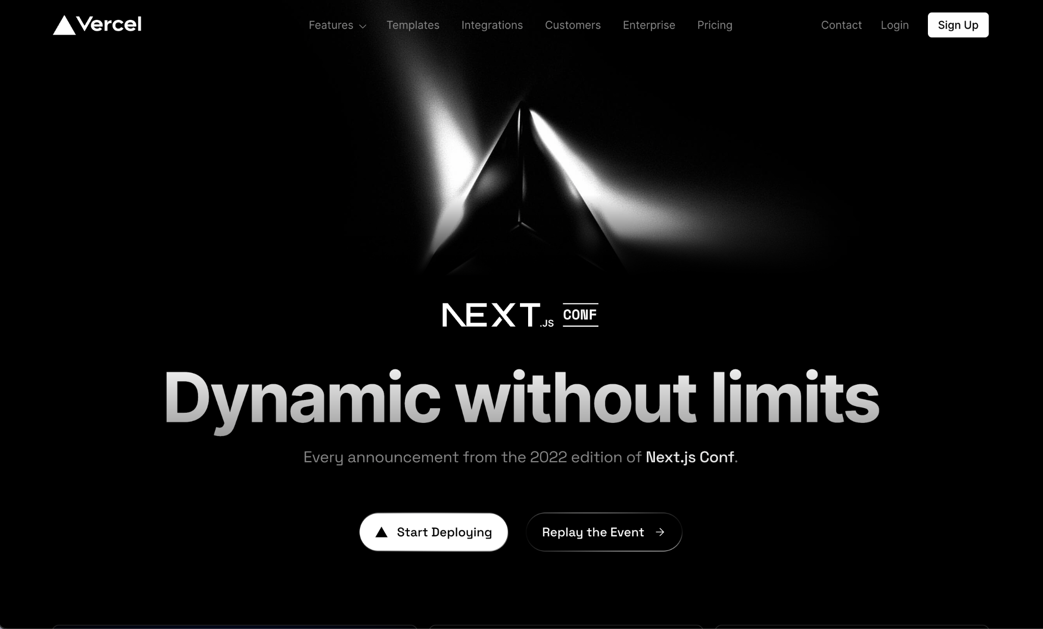

Slide 17
구현사항
마우스 hover시 좌표에따라 동적으로 반응하는 카드
radial gradient와 blur api를 사용한 효과
버튼 ring 회전
gradient 텍스트 변형 및 전환
고민거리
중복을 줄이기 위한 구조
컴포넌트 기반 디자인
파일구조 설계에 대한 고민과 이유
순수 css가 짜증나는 이유

Slide 18
Result

Slide 19
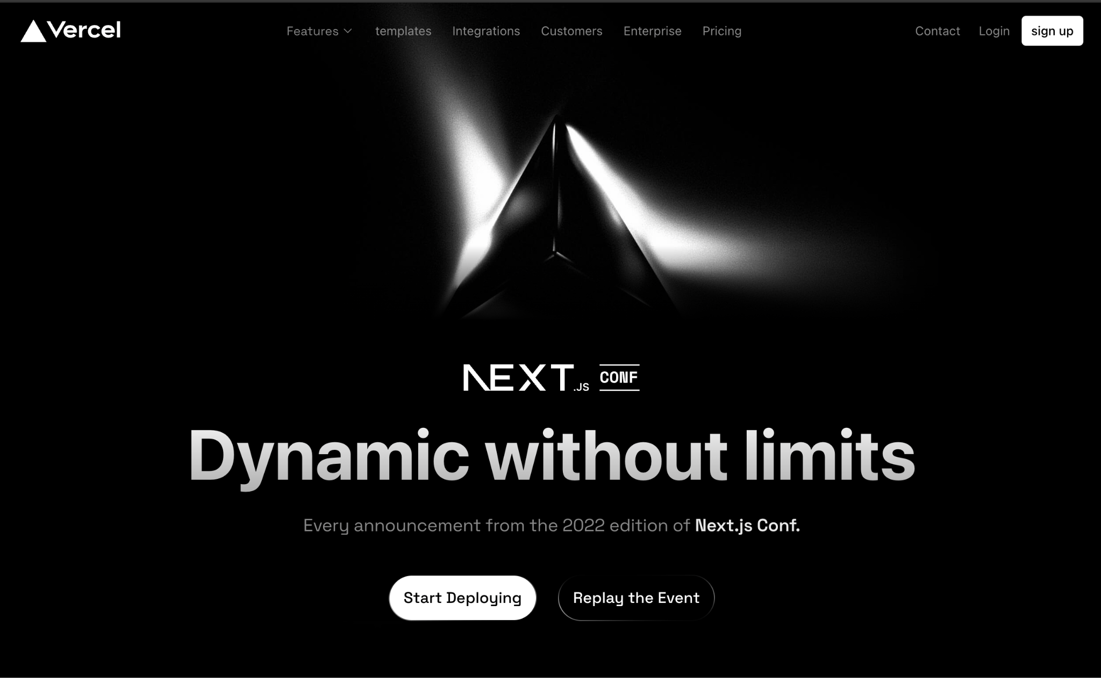

Slide 20
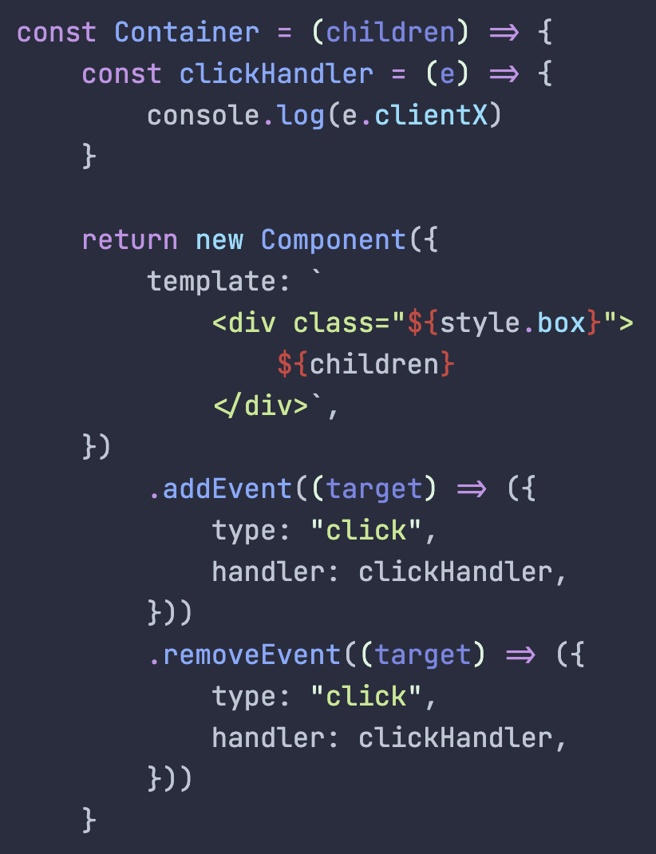
Code
Component class
선언형 vanilla 함수 컴포넌트 제작
반복되는 HTML 마크업 제거
재사용성 강화
명시적인 event handling
string 의 불편함 존재
class의 문법적 불편함 존재
reactivness가 없음

Slide 21
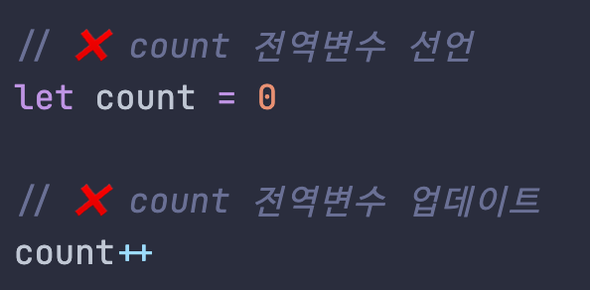
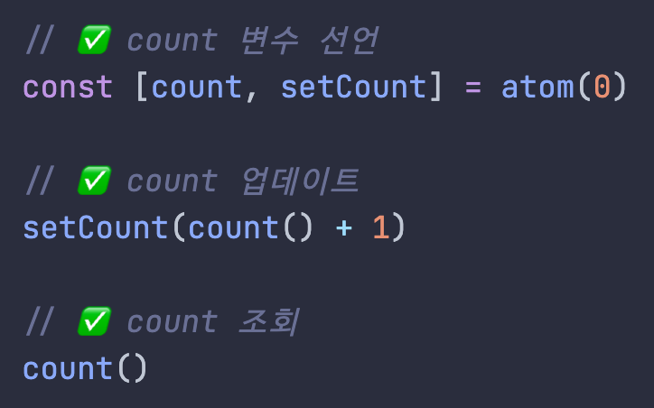
Code
Variable management
명시적인 변수 정의
명시적인 변수 업데이트
전역변수 사이드 이펙트 제거

Slide 22
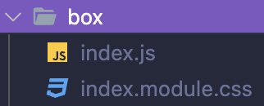
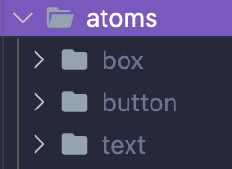
Code
Style management
CSS module
스타일과 컴포넌트 colocation
리팩토링 쉽게 만들기
classname 중복 가능성 제거
재사용되는 컴포넌트를 사전에 제작
레고 블럭을 조립하는 방식

Slide 23
다음주는?
Study Hard
그렇죠, 공부하는 겁니다.

Slide 24
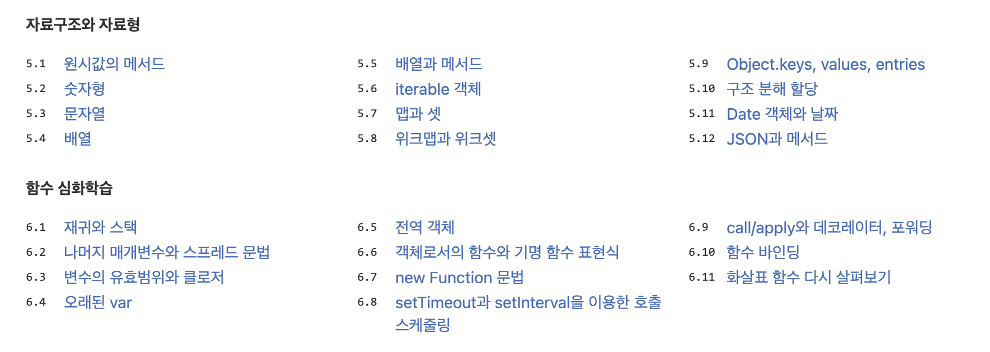
Study
다음주 학습 내용

Slide 25
Project
다음주 학습 내용
CRUD ToDo List

Slide 26
트렌드 1개 콕! 집어먹기
Micro Frontend Architecture

Slide 27
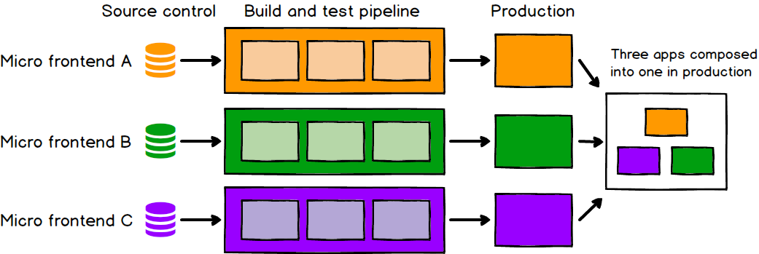
Frontend 트렌드 소개
Micro Frontend Architecture
출처 : https://martinfowler.com/articles/micro-frontends.html
Notes:
프로젝트의 규모가 커질수록 작업시간 단축과 효율을 위해 다양한 파트별로의 분업이 필요한데 마이크로 프론트엔드는 이런 작업 방식을 가능하게 하는 설계 방법임.
즉, 서로 다른 어플리케이션을 조합해 하나의 통합된 어플리케이션을 만드는 설계 방법
예를 들어 Vue, React, Angular 각 프레임워크에 특화된 3개의 팀이 동시에 한 프로젝트에 투입된 경우 하나의 프레임워크로 통일해 작업할 수도 있겠지만 각 팀에 특화된 기술에 맞는 기능들을 분리해 개발하고 최종적으로 이를 통합해 하나의 완성된 어플리케이션을 구축하는 것이 가능해짐.

Slide 28
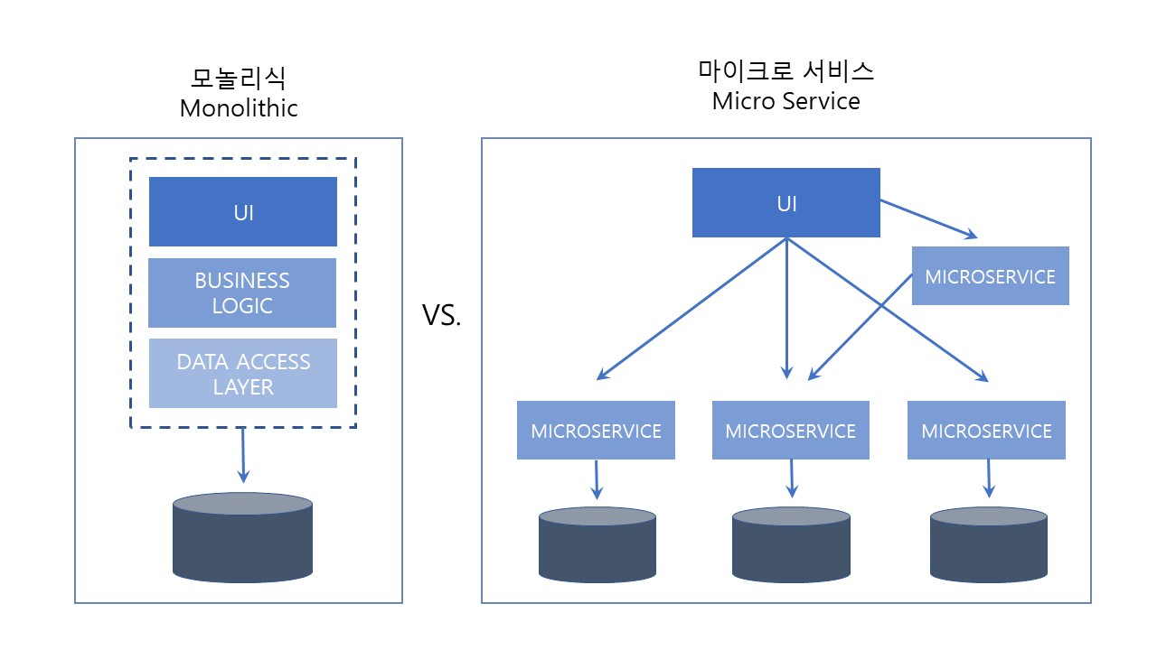
Frontend 트렌드 소개
Micro Frontend Architecture
Monolithic vs MicroService
출처 : https://martinfowler.com/articles/micro-frontends.html
Notes:
모놀리식 아키텍처는 전통적인 아키텍처로 하나의 어플리케이션 내 모든 기능이 포함 되어있는 단일 어플리케이션
서비스 사이 상호작용과 개발 및 제공 방식 모두가 긴밀하게 연결 되어있음.
서비스의 어느 한부분만 변경하더라도 전체를 재 배포해야 하는 불편함 이 있고 새로운 기능의 도입보다는 일반적인 유지 관리정도만 진행됨.
마이크로서비스의 경우 독립적으로 작동 가능한 기능 또는 비즈니스 기능별로 서비스를 분리해 구축하는 아키텍처.
각각의 서비스는 서로 영향을 미치지 않고 개별 배포가 가능하기 때문 에 모놀리식 아키텍처의 단점을 극복하고 변화에 민첩하게 대응할 수 있다는 장점이 있음

Slide 29
Frontend 트렌드 소개
Micro Frontend Architecture
장점
유지 보수가 용이한 코드
분리된 코드를 통해 팀의 자율성이 높아짐
작은 단위의 독립적 배포 가능
점진적 업그레이드 및 재작성이 수월해짐
단점
모든 브라우저에 호환되지 않을 수 있음
기능 및 스타일 중첩에 대한 위험
성능 저하 (dependency 중복)
운영 관리가 복잡해짐
장 • 단점을 고려하여 상황에 적절한 아키텍처를 선택하여 사용

